Slide 1
Membangun Sistem IT
Fatah Yasin
Copyright 1996-98 © Dale Carnegie & Associates, Inc.

Slide 2
Pengenalan
Pada saat organisasi mengembangkan suatu sistem IT baru, maka akan melalui banyak proses sama halnya seperti membangun rumah; proses ini disebut system development life cycle (SDLC).
Sesudah mengetahui bahwa masalah atau kesempatan ada dan mengumpulkan syarat atau karakteristik yang dibutuhkan oleh sistem baru, organisasi dapat memilih untuk menggunakan desain spesialis IT-nya sendiri dan membangun sistem baru atau menyewa organisasi lain atau konsultan independen lain untuk mengerjakannya.

Slide 3
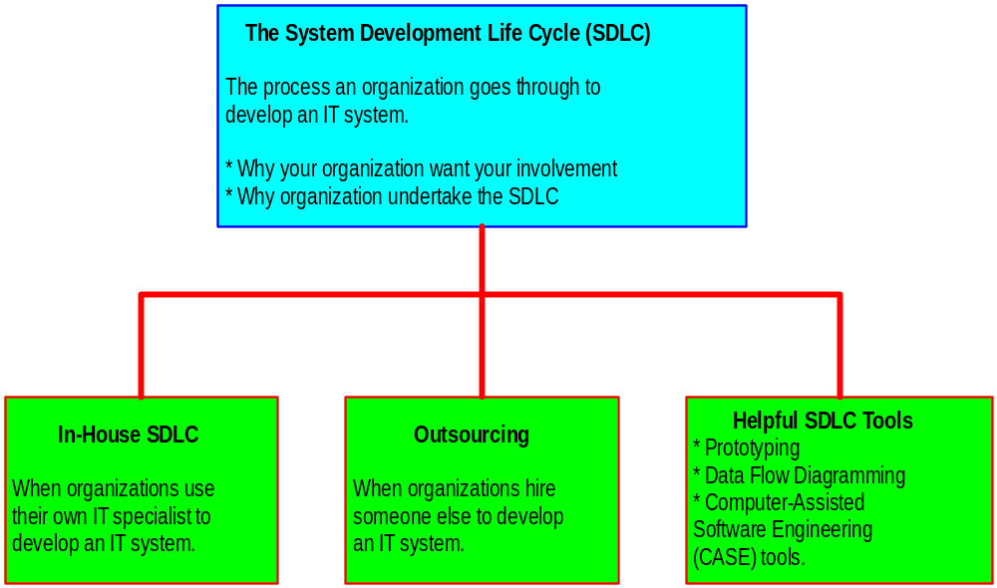
Membangun Sistem IT

Slide 4
Mengapa Organisasi Menginginkan Anda Terlibat
Keberhasilan proses pengembangan sistem yang akan berdampak pada keberhasilan organisasi tergantung pada partisipasi aktif banyak orang.
Orang-orang yang berpartisipasi selama proses pengembangan sistem meliputi spesialis IT, pemakai, dan pelanggan.

Slide 5
Mengapa Organisasi Menginginkan Anda Terlibat (lanj)
Sebagai seorang pegawai organisasi, anda kemungkinan besar akan memakai banyak ‘topi/payung’ (dalam arti melaksanakan bermacam-macam tugas) selama proses perkembangan sistem Dalam hal ini bisa meliputi:
  Seorang ahli proses bisnis.
  Seorang manajer
  Seorang pemberi lisensi bagi pelanggan
  Seorang analis pengontrol kualitas

Slide 6
Mengapa Organisasi Menggunakan SDLC
Dewasa ini banyak organisasi mengembangkan sistem untuk mengambil keuntungan dari IT.
Keuntungan ini meliputi pelaksanaan tugas yang lebih efisien dan efektif serta menyediakan produk atau servis baru (inovasi).

Slide 7
Perlunya System Development Life Cycle
Untuk mengubah sistem manual ke sistem otomatis
Memeriksa sistem yang sudah ada secara menyeluruh
Mengadakan perubahan pada sistem yang sudah ada
Menciptakan sistem baru

Slide 8
In-House System Development Life Cycle
In-house SDLC adalah suatu set terdiri enam tahap yang dilalui sebuah organisasi untuk mengembangkan sistem IT
Dalam masa enam tahap ini, organisasi mengandalkan staf IT-nya sendiri untuk melakukan tugas yang diperlukan.

Slide 9
Enam Tahap Pada In-House SDLC
Menentukan masalah/opportunity
Mengumpulkan persyaratan untuk sistem baru
Mendesain sistem baru
Mengembangkan sistem baru
Menerapkan sistem baru
Merawat sistem baru

Slide 10
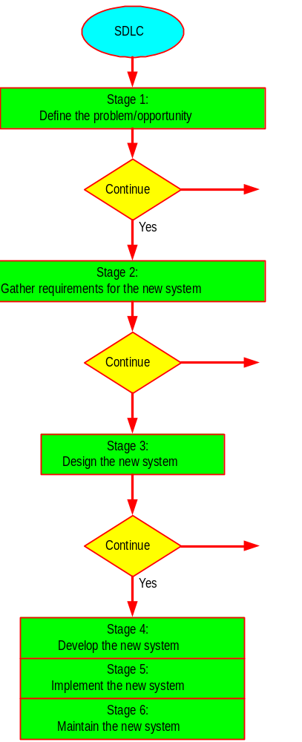
In-House SDLC

Slide 11
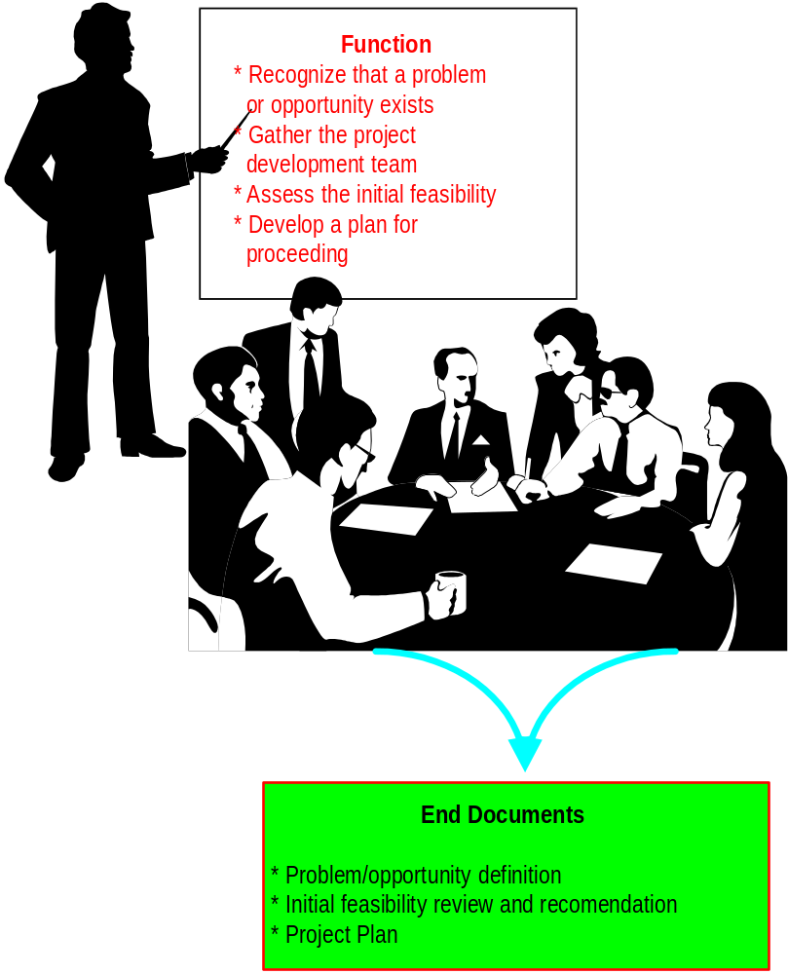
Stage 1: Menentukan masalah/opportunity

Slide 12
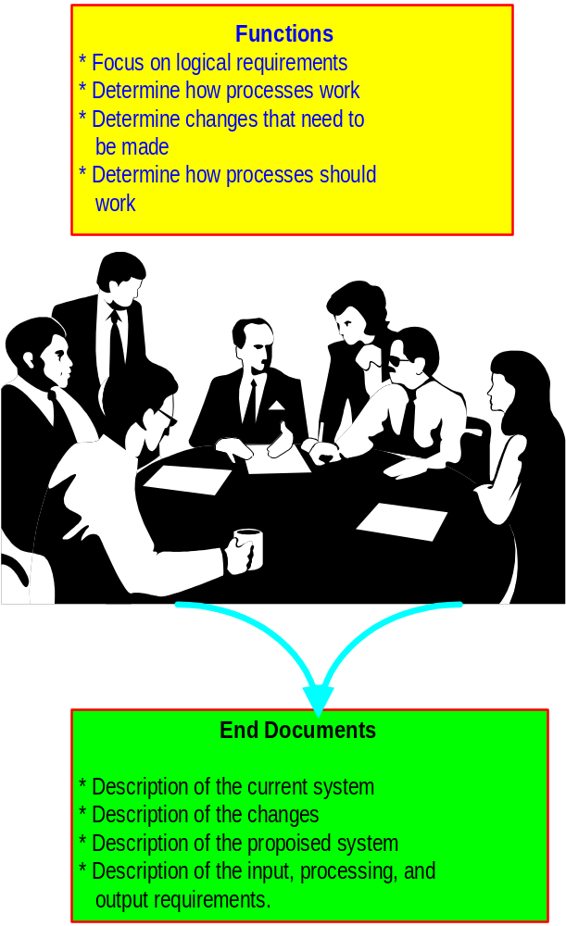
Stage 2: Mengumpulkan persyaratan untuk sistem baru

Slide 13
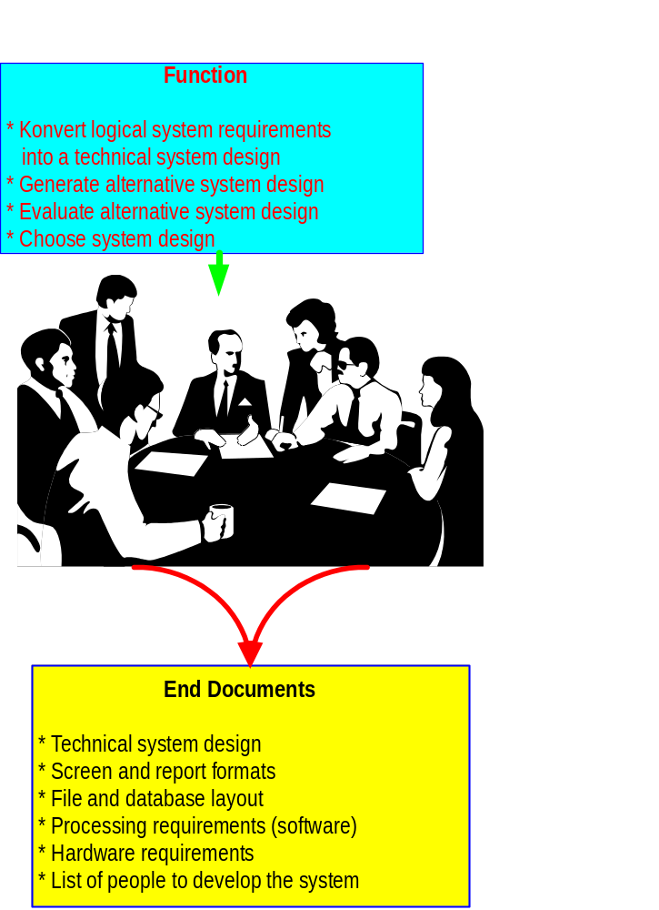
Stage 3: Mendesain sistem baru

Slide 14
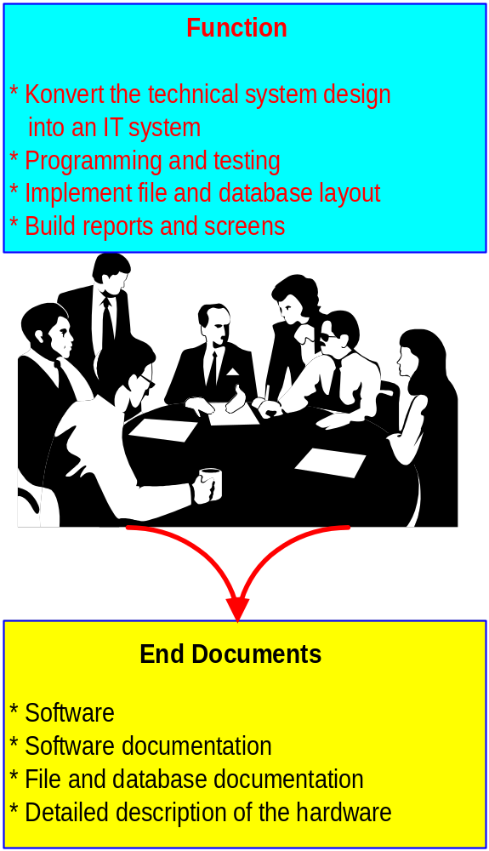
Stage 4:
Mengembang kan sistem baru

Slide 15
Stage 5:Menerapkan sistem baru
Penerapan tahap ini juga mencakup menginstal hardware dan software, melatih pemakai, dan memakai sistem baru.
Hal yang paling penting adalah mengubah cara lama ke cara baru.
Mengubah cara lama ke cara baru bisa dicapai dengan banyak cara: paralel,plunge, piecemeal dan pilot.

Slide 16
Konversi Paralel
Menggunakan kedua sistem lama dan baru sampai tim perkembangan proyek memutuskan bahwa sistem baru berjalan dengan benar.
Mungkin merupakan konversi yang paling mahal (bisa membutuhkan beberapa orang melakukan tugas yang sama dengan dua cara berbeda), tetapi juga merupakan yang paling aman.

Slide 17
Konversi Plunge
Konversi yang membuang sistem lama secara total dan dengan segera mulai memakai sistem baru
Walaupun metode ini cepat dan murah, tetapi juga paling riskan jika sistem baru tidak dapat bekerja.

Slide 18
Konversi Piecemeal
Konversi piecemeal terjadi jika satu bagian sistem baru diterapkan dan diverifikasi terlebih dahulu sebelum bagian lain diterapkan.
Misalnya, jika organisasi sedang menerapkan sistem accounting baru, maka dapat memilih untuk menerapkan payroll portion sebelum menerapkan inventaris, account yang dapat diterima, dan account yang keluar.

Slide 19
Piloting
Hanya satu bagian pemakai yang memulai memakai sistem baru sampai diverifikasi.
Sesudah itu, pemakai yang lain mengubah ke sistem yang baru.

Slide 20
Stage 6: Merawat Sistem Baru
Dalam tahap ini, anggota tim proyek mengawasi sistem untuk meyakinkan agar terus bekerja dengan benar dan mengadakan perubahan bila dibutuhkan.

Slide 21
Outsourcing – Permintaan untuk Proses Proposal
Outsourcing terjadi jika organisasi mengambil keputusan untuk membiarkan orang lain mengambilalih dan mengembangkan, mengoperasikan, dan/atau mengurusi sebagian atau seluruh operasinya.
Bagi SDLC atau sistem IT, banyak organisasi menyewa konsultan untuk membantu selama permintaan pengumpulan dan pendesainan, mengontrak pemrogram untuk pengembangan (pemrograman dan pengujian) software, untuk menerapkan sistem baru, melatih pemakai, serta merawat hardware dan software.

Slide 22
Pertimbangan
Selain mekanisme biaya-efektif, alasan logis dibalik outsourcing adalah agar dapat fokus pada usaha manajemen dan sumber penghasilan pada bidang prioritas bisnis perusahaan.

Slide 23
Request for Proposal (RFP)
RFP adalah sehelai dokumen yang menguraikan persyaratan yang diperlukan untuk sistem baru dan memohon tawaran dari organisasi lain atau individu (biasanya disebut sebagai vendor)
RFP yang baik menyediakan deskripsi organisasi dan perubahan untuk masa yang akan datang (misalnya, jumlah mahasiswa pada tahun 2011)
RFP menegaskan masalah/kesempatan dan menyediakan deskripsi yang lengkap mengenai bagaimana sistem sekarang bekerja dan persyaratan logis untuk sistem baru.

Slide 24
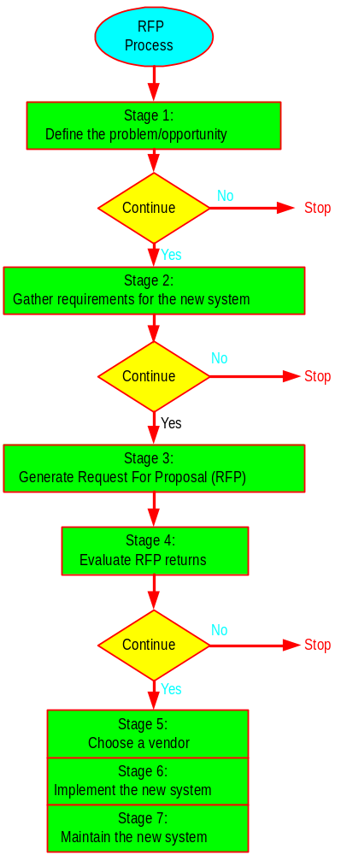
SDLC Baru

Slide 25
Karakteristik RFP yang Baik
Latar belakang Organisasi yang Digambarkan
Garis Besar Proyeksi Masa Depan
Menyelesaikan masalah/kesempatan secara lengkap
Persyaratan tersusun dan terdaftar
Evaluasi kriteria terdetail secara lengkap
Kontak person dispesifikkan
Deadline untuk RFP kembali disebutkan
Jadwal untuk penyelesaian proyek disertakan
Ringkas
Cermat

Slide 26
Kenapa Pengembangan Software sangat Sulit dan Memakan Waktu?
Spesifikasi syarat yang tidak lengkap atau ambigu selama pengumpulan syarat.
Kurangnya keterlibatan pemakai dan pelanggan di seluruh SDLC.
Perubahan persyaratan saat masa latihan.
Komputer yang sederhana
Satu kesalahan yang berakibat kegagalan besar.

Slide 27
Prototyping
Prototipe adalah simulasi atau model percobaan dari sistem atau produk yang diajukan.
Prototyping adalah proses memperkembangkan simulasi atau model percobaan.
Prototyping bisa dipakai sebagai alat dalam SDLC atau bisa dipakai sebagai pengganti bagi SDLC.

Slide 28
Proses Prototyping
Mengenali dasar requirement
Mengembangkan inisial prototipe.
Tinjauan pemakai
Memperbaiki dan meningkatkan prototype

Slide 29
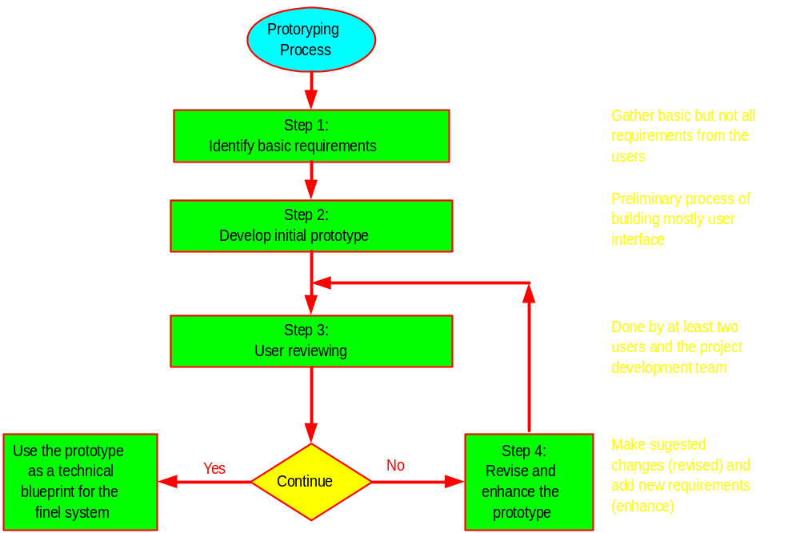
Proses Prototyping

Slide 30
Manfaat dan Kerugian Prototyping
Advantages | Disadvantages
Encourages active user participation Gives users a feel for the new system Becomes a blueprint for the final system Helps resolve discrepancies among users Aids in determining technical feasibility Helps sell the idea of a proposed system | Leads users to believe the final system will follow shortly Leads to a gloss-over effect Gives no indication of likely performance under operational conditions

Slide 31
Data Flow Diagramming
Data flow diagram (DFD) adalah alat grafis yang memperlihatkan proses yang bekerja pada data dan informasi sewaktu melewati sistem.
Diagram data mengalir memasukkan pendekatan top-down dekomposisi untuk memodel proses dalam sistem.

Slide 32
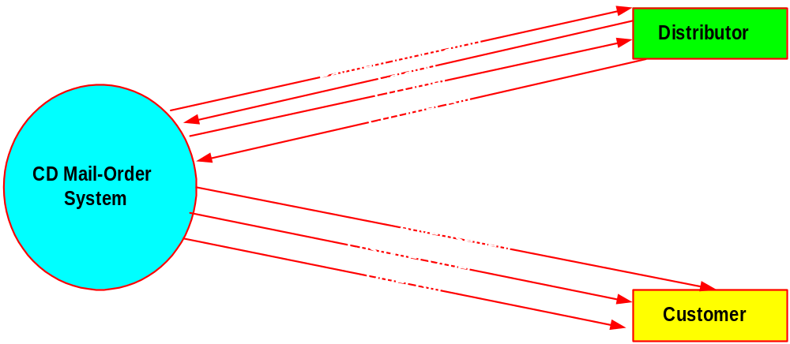
Context-Level Diagram

Slide 33
Computer-Assisted Software Engineering Tools
CASE tools adalah perangkat software yang mengotomatiskan beberapa bagian dari SDLC.
CASE tools bisa membantu melakukan tugas dalam SDLC seperti mengenali masalah atau kesempatan,mengumpulkan syarat, menghasilkan sampel screen dan laporan, menghasilkan teknis blueprint dari persyaratan, serta menyediakan dokumentasi..

Slide 34
Produksi Dokumentasi
CASE tools menghasilkan banyak dokumentasi seperti deskripsi bagaimana proses bekerja, kamus data untuk databases, diagram aliran data, dan dokumentasi software.
Dokumentasi software menjadi penting jika perubahan harus dibuat di masa mendatang.
Dokumentasi yang dihasilkan oleh CASE tools menjadi “knowledge repository” yang akan sangat bermanfaat di masa mendatang.

Slide 35
Mengubah Desain, Bukan Software
Jika perubahan terjadi, kamu mempergunakan alat CASE untuk mengubah desain teknis kemudian dengan sederhana memperbaharui software kembali.
Hal ini akan sangat mengurangi banyaknya waktu yang diperlukan untuk perawatan.

Slide 36
Reverse Engineering
Reverse engineering adalah proses dokumen desain bangunan (sistem teknis blueprint) dari software.
Banyak CASE tools yang bisa membantu anda untuk menggunakan software yang sudah ada dan membalik proses yang secara otomatis dapat mendesain dokumen.

Slide 37
Memproduksi Software yang Tepat
CASE tools memakai teknikal blueprint untuk memproduksi software.
Mereka tidak hanya memproduksi software dengan cepat (kadang mencapai 1.500 garis per menit), tetapi juga memproduksi software dengan tepat.
Software yang tepat tidak perlu diuji untuk mengetahui apakah ini bisa bekerja; tetapi hanya diuji untuk mengetahui apakah ini sejalan dengan syarat pemrosesan.

